Slide 1
Разнообразие рыб
и ЕЕ ПРИГОТОВЛЕНИЕ

Slide 2
Автор презентации
Апуник
Юлия 6”A” класс
MБОУ СОШ №47 г. Краснодар

Slide 3
Сегодняшние планы
Кто такая рыба?
Признаки недоброкачественной рыбы
Какие же рыбы есть?
Ассортимент рыбной кулинарии
Блюда из рыбы
Немножко мастер класс
Расходы
Легендарная рыба “Ремень”
Спасибо за внимание!

Slide 4
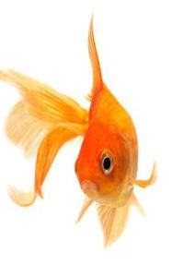
Кто такая рыба?
Рыбы (лат. Pisces) — надкласс (в соответствии с современными принципами кладистики —парафилетическая группа) водныхпозвоночных животных. Обширная группа челюстноротых, для которых характерно жаберное дыхание на всех этапах постэмбрионального развития организма. Рыбы распространены как в солёных, так и в пресных водах, от глубоких океанических впадин до горных ручьёв. Рыбы играют важную роль в большинстве водных экосистем как составляющая пищевых цепей. Они имеют большое экономическое значение для человека из-за употребления их в пищу.
Размеры современных рыб варьируют от 7,9 мм (Paedocypris progenetica) до 20 м (китовая акула).
В мире известно (на 5 августа 2013 г.) 32 834 видов рыб^{[2]}. Каждый год описывается около 300—500 новых для науки видов. В Россииобитает около 3000 видов, в том числе в пресных водах встречается более 280 видов.
Изучению рыб посвящён раздел зоологии — ихтиология.

Slide 5
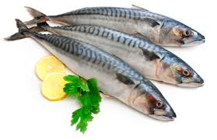
ПрИЗНАКИ НЕДОБРОКАЧЕСТВЕННОЙ РЫБЫ
Чешуя покрыта липкой слизью
Впалые глаза
Жабры серого цвета
Мясо легко отделяется от костей
Брюшко вздуто
Гнилой запах

Slide 6
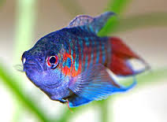
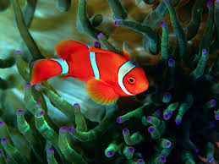
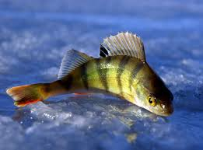
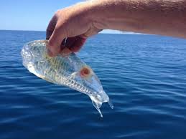
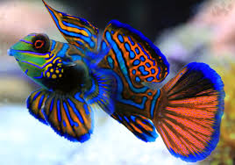
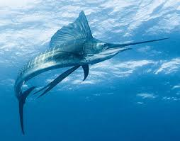
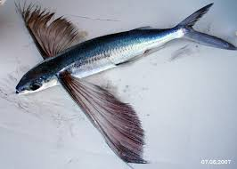
Какие же рыбы есть?

Slide 7
АССОРТИМЕНТЫ РЫБНОЙ КУЛИНАРИИ
Жареная рыба
Отворная
Запёченая
Рыбные котлеты
Пельмени
Салаты и консервы

Slide 8
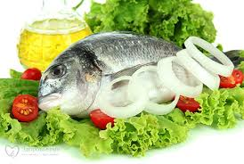
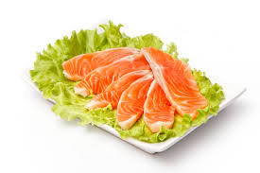
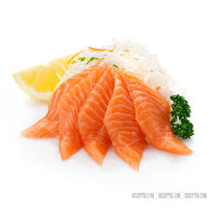
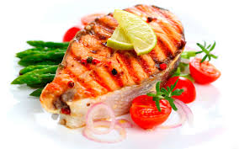
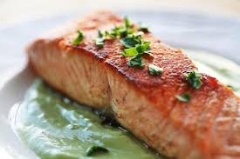
Бюда из рыбы

Slide 9
Немножко мастер класс
КРАСНАЯ РЫБА КУСОЧКАМИ, ЖАРЕНАЯ В КЛЯРЕ, ПО-КИТАЙСКИ
1 яйцо
крахмал кукурузный – 2 ложки столовые
500 грамм филе рыбы красной
Приготовление: взбиваем яйцо, добавляем крахмал и соли по вкусу. Рыбу нарезаем на кусочки, затем обмакиваем их в кляр и быстро обжариваем на сильном огне с одной и с другой стороны

Slide 10
расходы
Предмет
Сумма
Итого
Яйцо 1шт
Крахмал кукуруз. 1шт
Филе красной рыбы 0,5кг
60руб(10 шт) 6руб(1 шт)
27руб
700руб
6руб
27руб
700руб

Slide 11
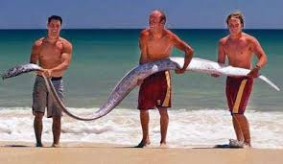
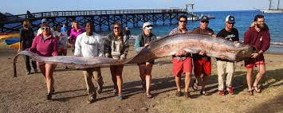
Легендарная рыба ремень
Сельдяно́й коро́ль, или обыкновенная реме́нь-ры́ба, или ремнете́л (лат. Regalecus glesne) — морскаярыба из семейства ремнетелых отряда опахообразных.Пелагическая (полуглубоководная) рыба, встречающаяся в тёплых, умеренно тёплых и умеренных водах Тихого,Атлантического и Индийского океанов.
Вид впервые был описан в 1772 году норвежским биологомПетером Асканиусом. Русское название «сельдяной король», вслед за подобными названиями на норвежском (Sildekonge) и шведском (Sillkung) языках, рыба получила в связи с тем, что норвежские рыбаки её встречали в косяках сельди, а также благодаря «короне» на голове, образованной удлинёнными первыми лучами спинного плавника.

Slide 12
СпАСИБО за внимание!

